Slide 1


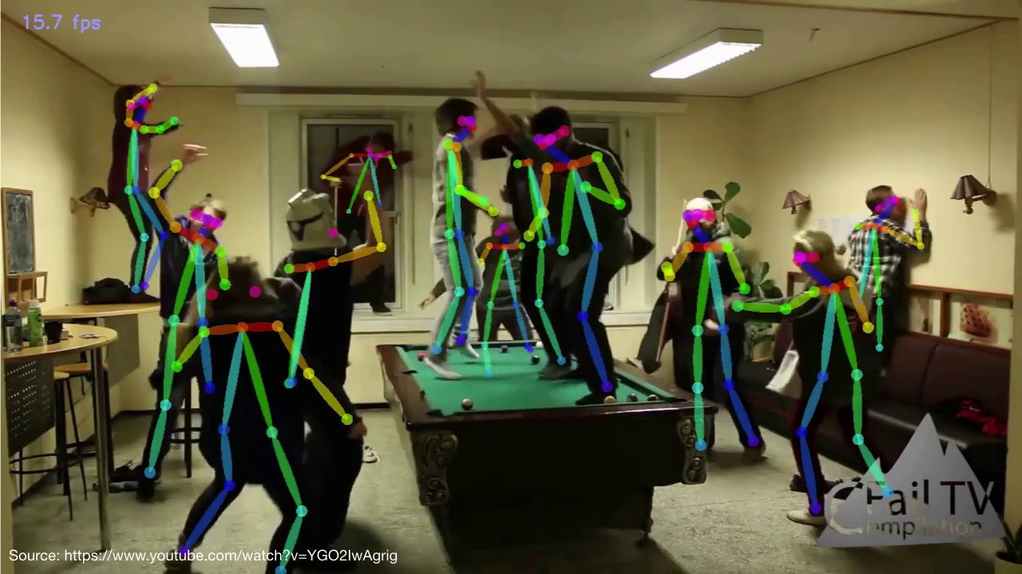

Университет
искусственного
интеллекта
Pose
Estimation

Slide 2
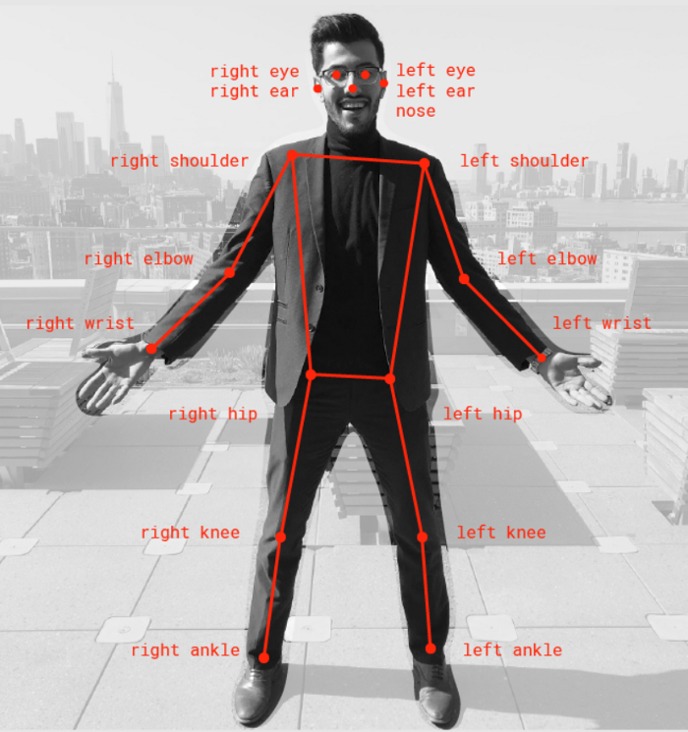

Постановка задачи
Pose Estimation (с англ. «оценка позы») – это задача компьютерного зрения, которая заключается в определении позы объекта (например, человека) на изображении или видео.
Определение позы происходит по ключевым точкам объекта, например, для человека такими точками являются суставы (локти, колени и т. д.).
Задача Pose Estimation – найти эти точки.

Slide 3
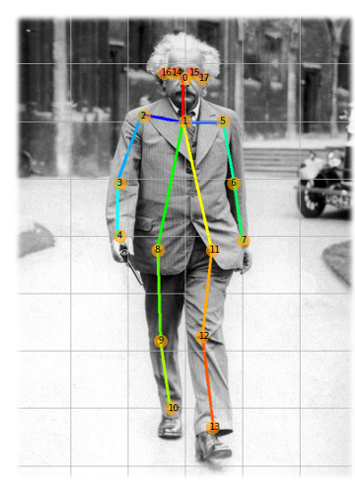

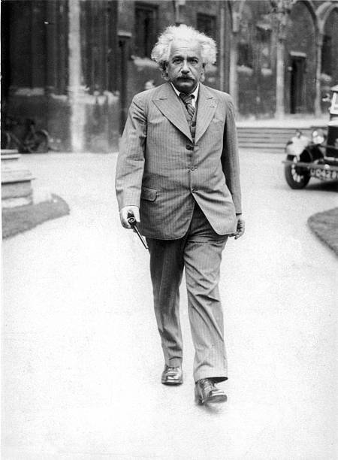
Компьютерное зрение
Classification
Object Detection
Pose Estimation

Slide 4
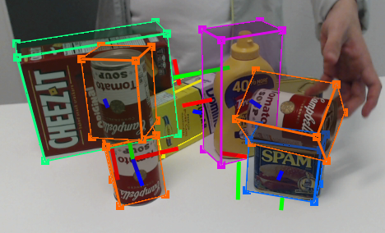
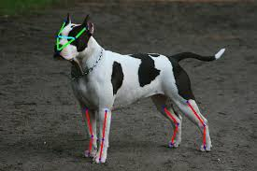
Виды объектов для оценки позы
Жёсткие объекты
2. Гибкие объекты

Slide 5
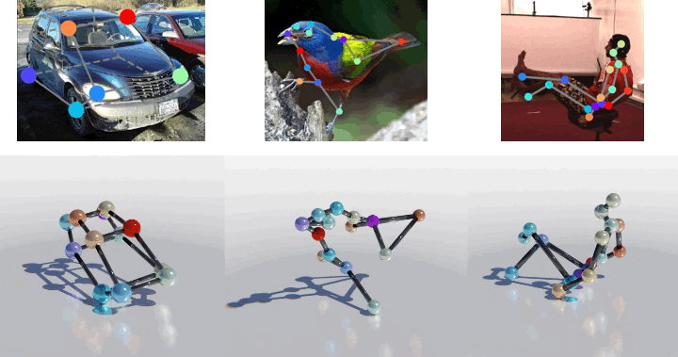
Оценка позы в 2d и 3d

Slide 6
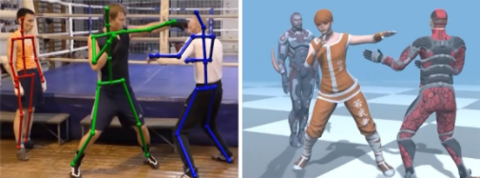

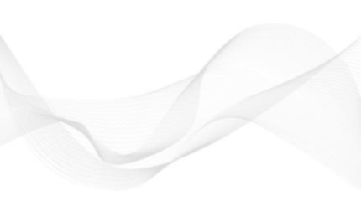

Применение
Дополненная реальность (онлайн примерочные)
Компьютерные игры
Робототехника
Кино и анимация
Медицина

Slide 7
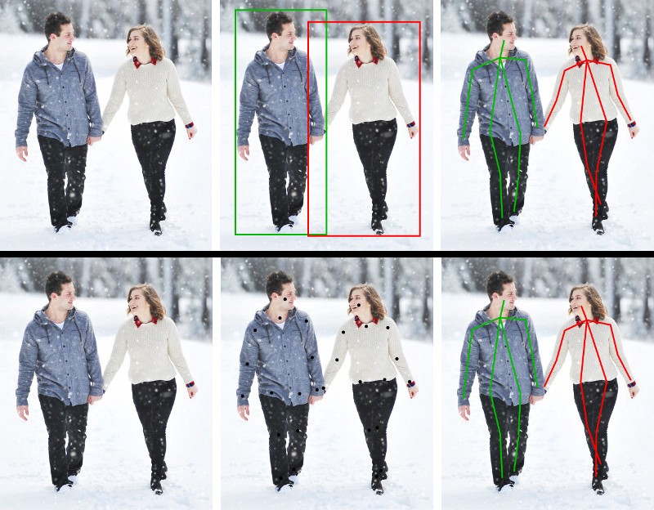
Подходы к оценке позы
Модель top-down
Сначала нужно найти все объекты через Object Detection, а затем внутри каждого искать необходимые точки (левое плечо, правое плечо, левая кисть, правая кисть и т. д.)
Модель bottom-up
Сразу на всей картинке ищем возможные точки (все левые плечи, все правые плечи, все правые колени и т. д.)

Slide 8
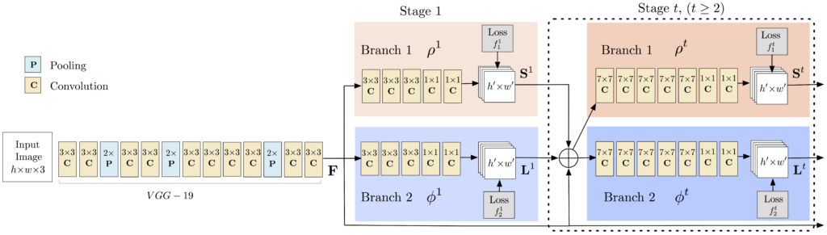
Модель Open Pose Multi Person от OpenCV
Обучена на датасете COCO, который имеет 18 точек каждого объекта.
Состоит из нескольких частей:
Предобученная VGG-19 для определения фичей на входном изображении.
Свертки для предсказания карт уверенности местоположения частей тела как отдельно, так и в совокупности с другими частями.

Slide 9

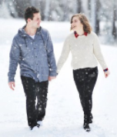
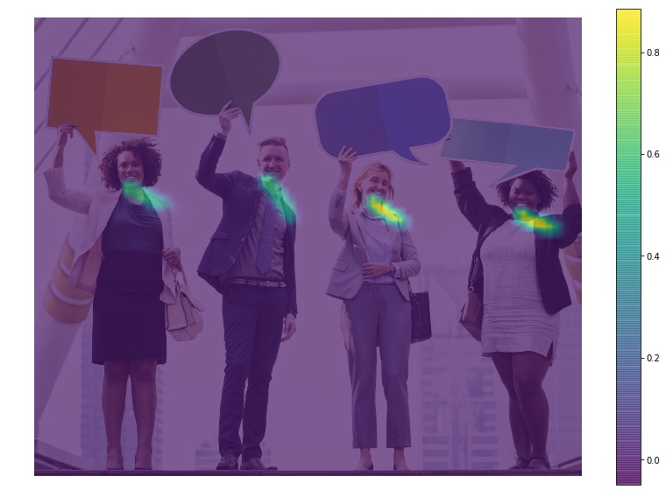
Карты уверенности и сродства
На вход сети подается картинка, а на выходе получаем карты уверенности и сродства.
На выходе получаем размерность (n, 57, h, w), где
n – номер изображения (если их несколько);
57 – карты уверенности и сродства. Первые 19 – это карты уверенности для каждой части отдельно (левое плечо, левое запястье и т. д.), а с 20 по 52 являются матрицами PAF (сродство двух частей, например, левого локтя и левой кисти);
h – высота выходной карты;
w – ширина выходной карты.
Open Pose model
Картинка
Модель
Карты

Slide 10
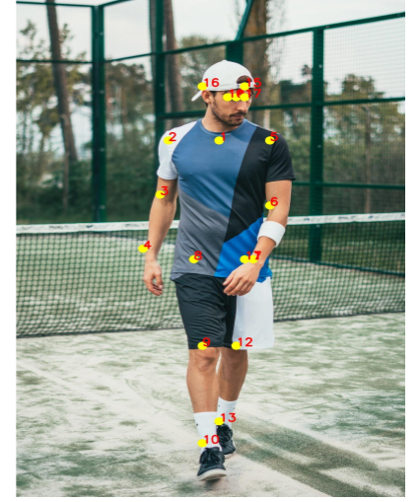
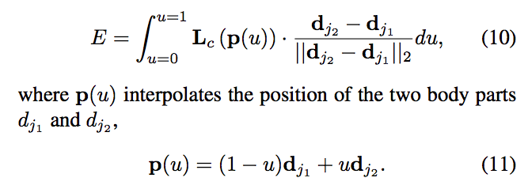
Модель Open Pose Multi Person от OpenCV
Формула для поиска правильных пар суставов:
где p(u) интерполирует положение двух частей тела dj1 и dj2

Slide 11
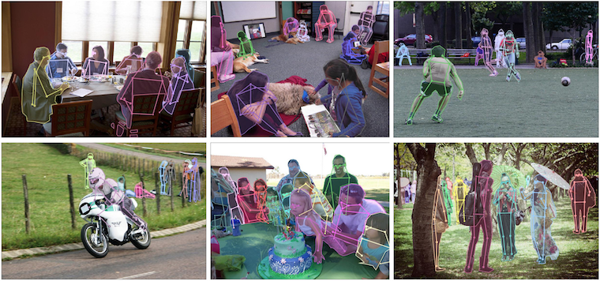

Датасеты для Pose Estimation
COCO Keypoints challenge
MPII Human Pose Dataset
VGG Pose Dataset
Human3.6M
FLIC

Slide 12
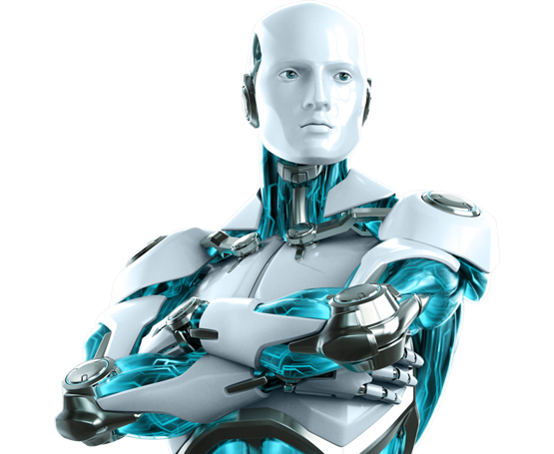
Спасибо
за внимание

